Slide 1
Les genres en peinture
Académie royale de peinture et de sculpture
ancienne institution d’État chargée en France, de 1648 à 1793, de réguler et d’enseigner la peinture et la sculpture en France durant l’Ancien Régime

Slide 2
Hiérarchie des genres dans la peinture académique
la peinture d’histoire,
le portrait,
la scène de genre,
le paysage,
la nature morte.

Slide 3
Peinture d’histoire,« grande » peinture
History painting
Tableaux qui s’inspirent de l’histoire antique et de l’histoire chrétienne et des grands évènements historiques.
Représentation de faits héroïques véhiculant des valeurs morales
Souvent tableaux de très grands formats
Apogée 2nde moitié du XVIIIème S’essouffle au XIXème

Slide 4
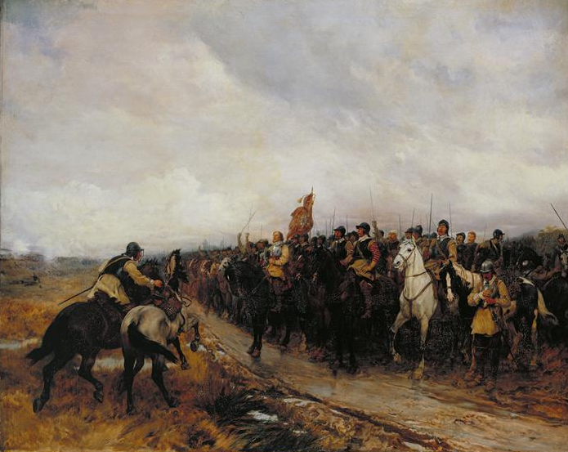
Carrick Gow Andrew (1848-1920),
Cromwell à Dunbar,1886, huile sur toile,1,20 x1,51 cm, Londres, Tate Collection

Slide 5
Peinture mythologique
Mythological painting
Sources d’inspiration : récits légendaires de l’Antiquité, dieux et héros de la mythologie grecque ou romaine mis en scène par les artistes.
Peintres de la Renaissance qui représentent les dieux à l’image des hommes (beauté et perfection du corps humain-nudité)
Exemple : Hercule et ses douze travaux, Achille et son talon, Œdipe et l’énigme du Sphinx, Ulysse et l’appel des sirènes, etc.

Slide 6
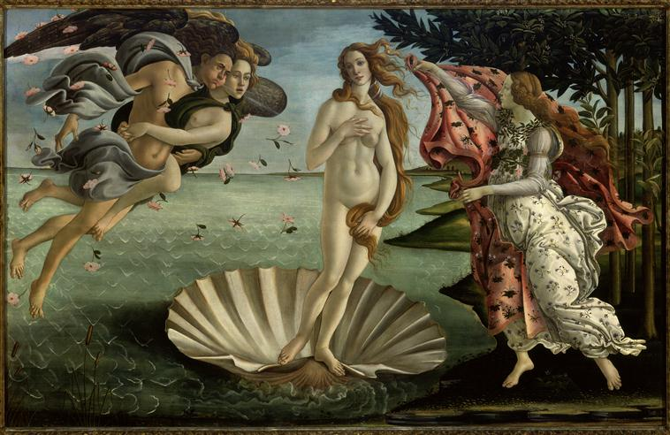
Botticelli Sandro
La naissance de Vénus, 1485-1486, détrempe-peinture sur toile
1,72 x 2,78 m, Galerie des Offices Florence

Slide 7
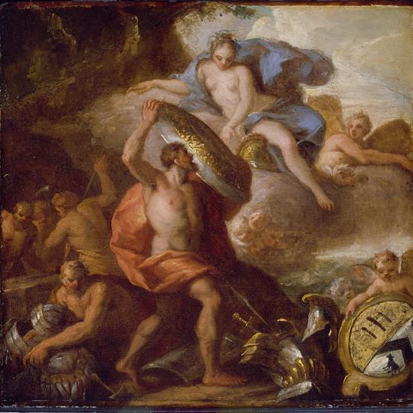
Thornhill James, Sir (1675-1734)
Thetis Accepting the Shield of Achilles from Vulcan,1710, huile sur bois, 48,9 x 49,8 cm,Londres, Tate collection
https://www.tate.org.uk/art/artworks/thornhill-thetis-accepting-the-shield-of-achilles-from-vulcan-t00814

Slide 8
Scènes religieuses
Religious painting /scene
Grande place dans la peinture à partir du Moyen-âge
Nombreuses commandes du clergé aux artistes:
Ornementation des églises et des couvents
Représentation de la Vierge et de l’Enfant Jésus sur fond doré (espace divin), de la vie des Saints
A partir du XVème siècle, nouveaux sujets liés à la vie du Christ (Annonciation, Adoration, miracles accomplis par le Christ et ses apôtres, Crucifixion) avec de « vrais » paysages en fond de scènes.
Du XVIIème siècle au XIXème siècle, renforcement et poursuite des commandes de l’église.

Slide 9
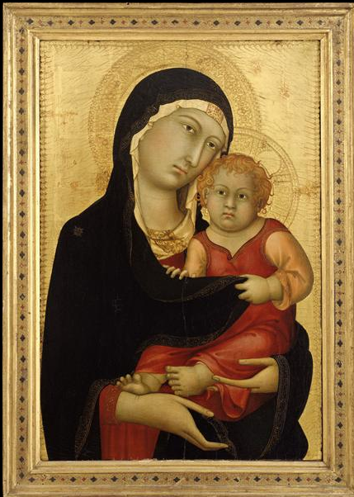
Simone Martini vers 1284-1344
Vierge à l’enfant, 1326, détrempe - peinture sur bois,58,7 x39,4 cm
New-York , The Metropolitan Museum of Art

Slide 10
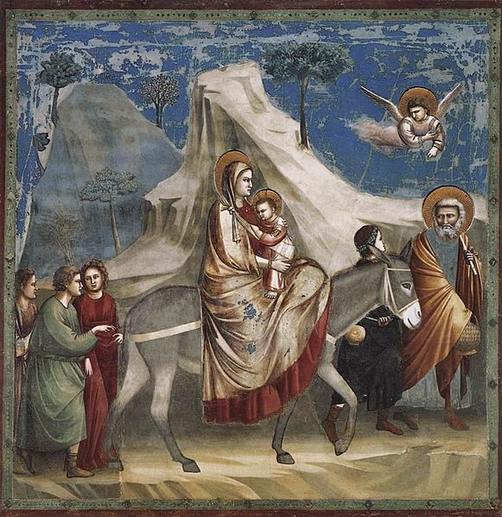
Giotto Di Bondone 1266-1337 peintre, architecte, sculpteur
Fresque chapelle Scrovegni (Padoue) Fuite en Egypte

Slide 11
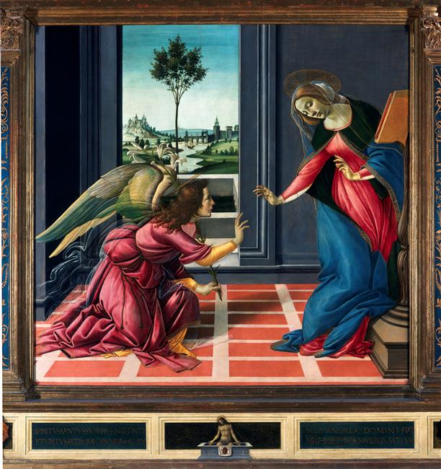
Sandro Botticelli 1444 1445-1510
Annonciation, 1449 1450, détrempe-peinture sur bois, 1,5 x 1,56 m commande pour l’église Cestello, Florence, galerie des Offices

Slide 12
Portrait/Autoportrait
Portrait/Self-portrait
Longtemps seul moyen de conserver une image d’une personne
Genre autonome à partir de la Renaissance
Âge d’or au XVIIIème
Portrait d’apparat, de famille, d’enfants, de groupe
Cadrage : en pied, en buste, tête seule
Point de vue: de profil, de face , de ¾

Slide 13
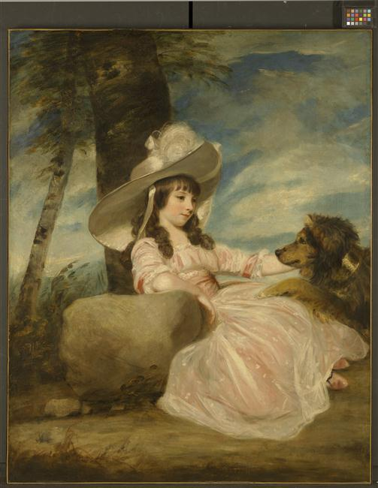
Reynolds Joshua, Sir (1723-1792)
Miss Anna Ward et son chien,1787, huile sur toile,1,41 x1,13 m,
Fort Worth , Kimbell Museum

Slide 14
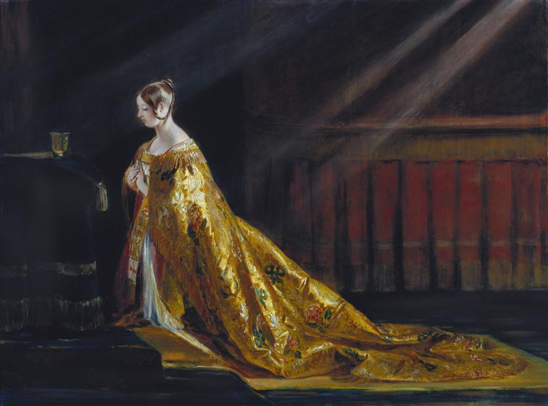
Leslie Charles Robert (1794-1859)
La Reine Victoria en costume de sacre,1838, huile sur toile ,
45,7 x61 cm Londres, Victoria and Albert Museum

Slide 15
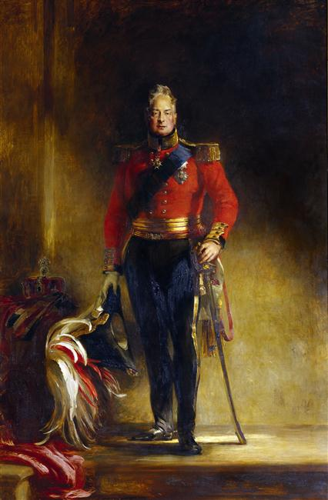
Wilkie David, Sir (1785-1841)
Le Roi George IV, 1833, huile sur toile, 2,67x1,73 m, Londres, Apsley House, Wellington Museum

Slide 16
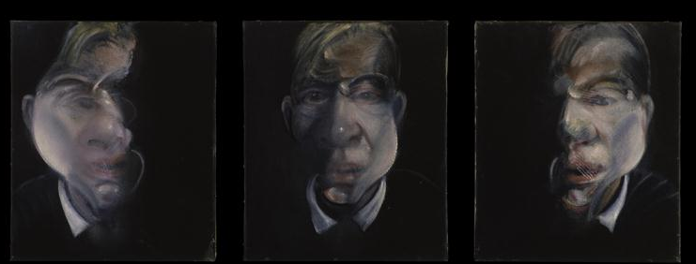
Bacon Francis (1909-1992)
Trois Etudes pour un autoportrait (Three Studies for a Self-Portrait), 1979-1980,huile sur toile, 37,5 x31,8 cm, New-York , The Metropolitan Museum of Art

Slide 17
Scène de genre /vie quotidienne
Scene of every day life
Représentation d’un moment de la vie quotidienne
Montrer les personnages dans leurs occupations (l’accent n’est pas mis sur l’identité des personnages):
Souvent paysans ou bourgeois
Scènes intérieures et extérieures, ville ou campagne
Peintes surtout aux XVIIe et XVIIIe siècle
XVIIe : peintres hollandais
XVIIIe : développement en France et en Italie
Petits formats (≠ peinture d’histoire):
genre considéré comme mineur,
œuvres conçues pour décorer les murs des maisons

Slide 18
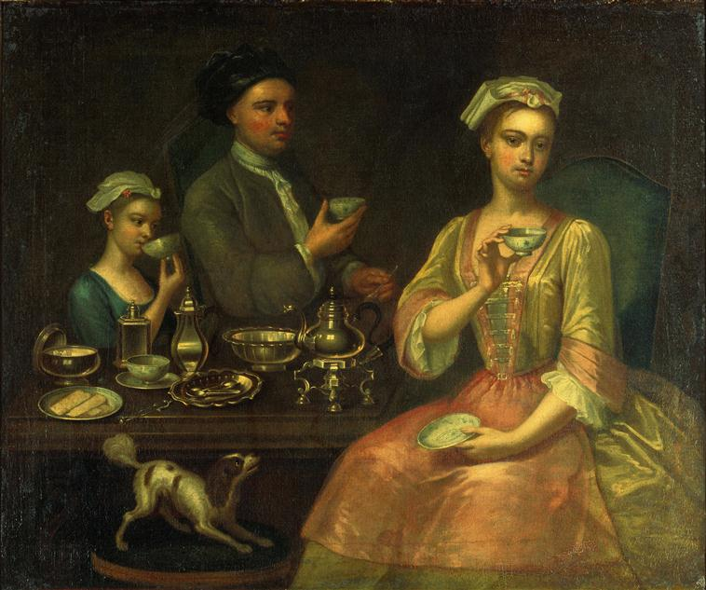
Collins Richard (actif de 1726 à 1732)
Famille prenant le thé, peinture à l’huile, 64,2 x76,3 cm, Londres Victoria et Albert museum

Slide 19
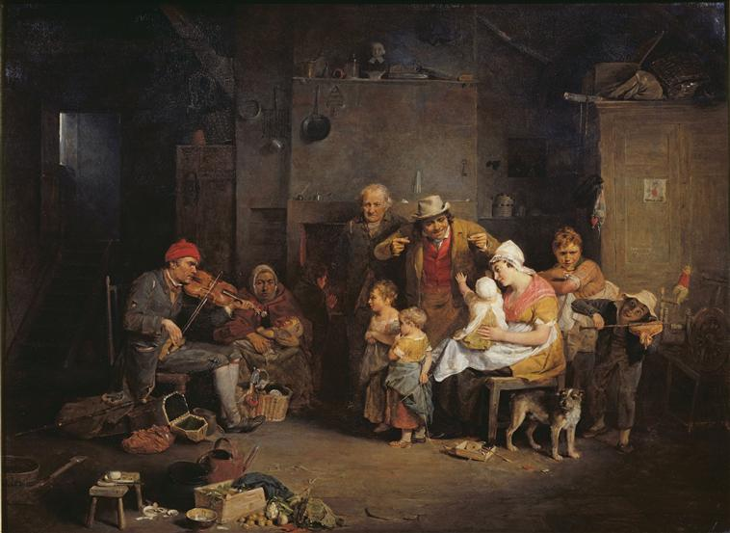
Wilkie David, Sir (1785-1841)
Le Violiniste aveugle, 1806, peinture sur bois, 57,8 x79,4 cm,
Londres,Tate collection

Slide 20
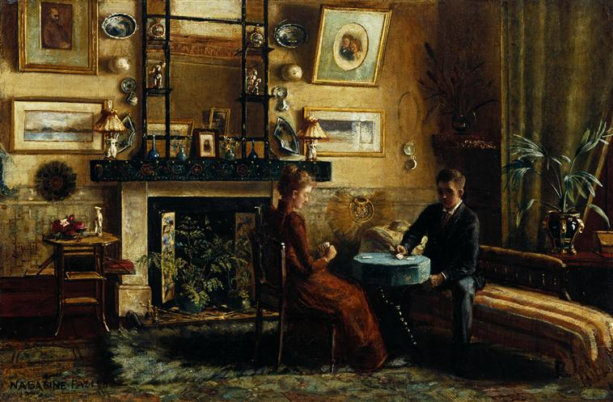
Pasley Nancy Adair Sabine (1865-1903)
Intérieur avec un couple jouant aux cartes,
(Interior with a couple playing cards), vers 1887-1891, huile sur toile, 19,4x29,6 cm, Londres, Geffrye Museum

Slide 21
Paysage /Marine
Landscape
En Occident, apparition de la peinture de paysage vers 1420 en Flandre : veduta ( fenêtre intérieure au tableau qui cernait une part d’environnement et l’isolait de la scène religieuse du premier plan). Jan van Eyck.
Naissance du mot : à la fin du XVe siècle, en Flandre (landskap), en Angleterre (landscape), en Allemagne (landschaft), en Italie (paesaggio) et en France (paysage) environnement et sa représentation par l’homme.

Slide 22
Emancipation d’un genre le paysage est le sujet principal de l’œuvre :
en Occident au XVIIe siècle dans la peinture des Pays-Bas, avec des artistes tels que la famille van Ruisdael.

Slide 23
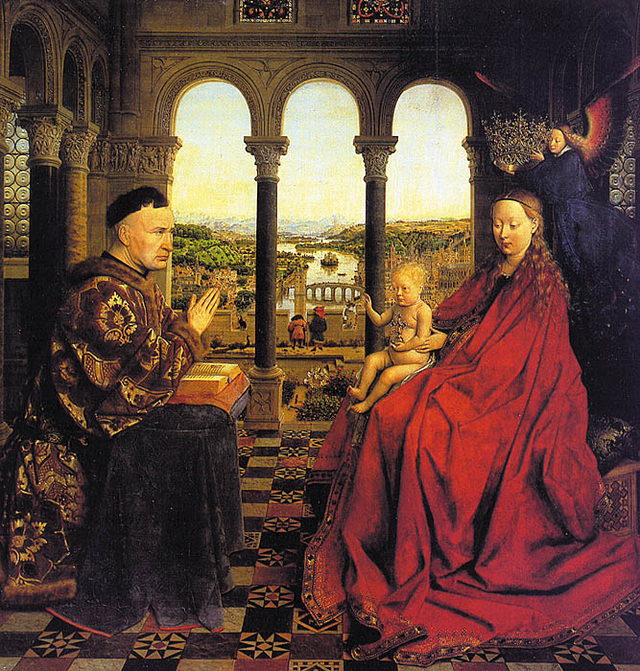
Jan Van Eyck
La Vierge du chancelier Rolin,vers1435, huile sur panneau, 66x62 cm, Paris, musée du Louvre

Slide 24
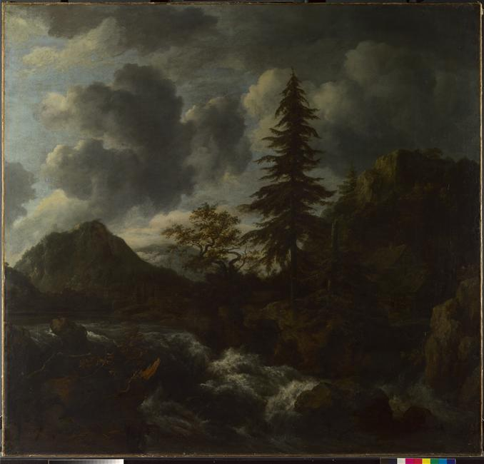
Van Ruisdael Jacob Isaakszoon (1628/1629-1682)
Torrent dans un paysage montagneux, vers 1665-1670, 1,22x1,3 m, huile sur toile, Londres, National Gallery

Slide 25
Nature morte
Still life / bodegones (coins de cuisine)
Représentation de sujets inanimés :objets, fleurs, fruits, légumes, poissons morts, gibiers
Sujet autonome à partir du XVIIème siècle, d’abord en hollande puis en Espagne
Fonction des objets : délivrer un message la vie sur terre est éphémère :
les fleurs, le sablier, le crâne (vanités), les bulles de savon
Prouver son habileté
Genre mineur jusqu’au XVIIIème siècle en France (Talent de J.S. Chardin)

Slide 26
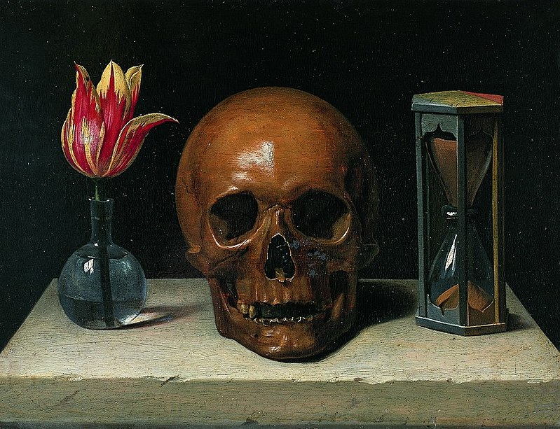
Philippe de Champaigne
Vanité, ou Allégorie de la vie humaine, première moitié du XVII^{e,} huile sur bois, 28 cm x 37 cm, Le Mans, musée de Tessé

Slide 27
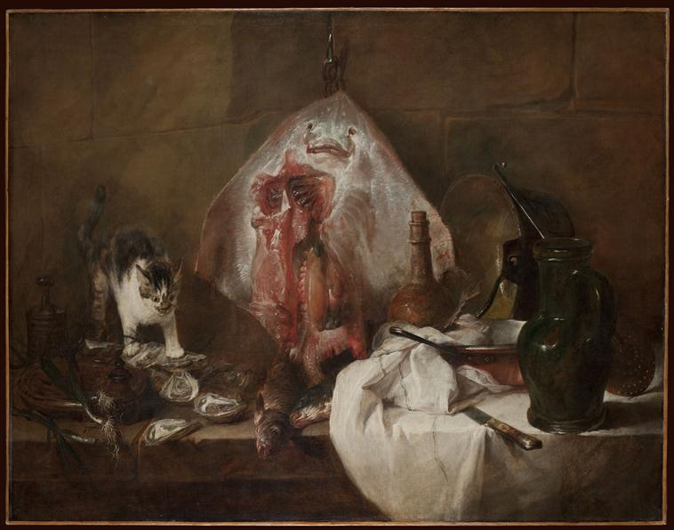
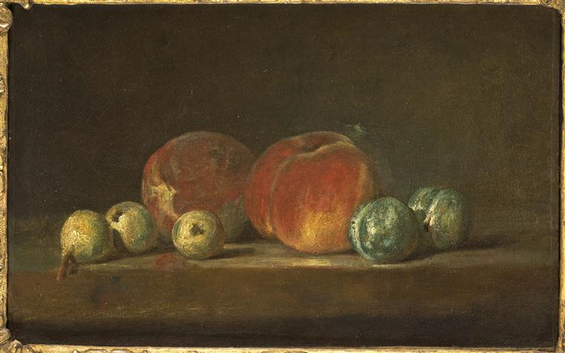
Chardin Jean-Baptiste Siméon (1699-1779)
La Raie, vers 1727 huile sur toile, 114 x146 cm, Paris, musée du Louvre
Fruits, 1756, huile sur toile, 21x32 cm, Angers, musée des Beaux-arts

Slide 28
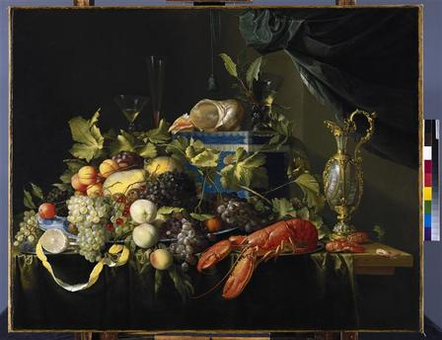
Heem Jan Davidz de (1606-1683)
Nature morte aux fruits et au homard, huile sur toile, 95 x120 cm Berlin, Gemäldegalerie

Slide 29
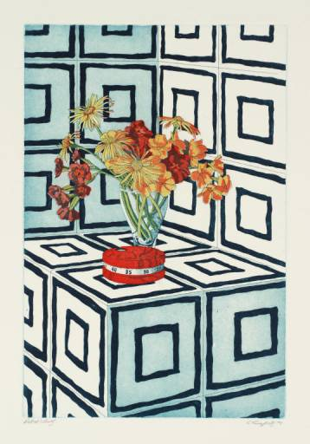
Greenfield Graham
Still Life with Flowers 1974, impression en taille douce (Intaglio print on paper) sur papier, 30,2 x 20,3 cm

